Slide 1

Aktualitātes no pirmsskolu jomu koordinatoru semināra

Slide 2
Semināra mērķis, uzdevumi
galvenie ar mācību saturu un pieejas ieviešanu saistītie izaicinājumi pirmsskolas mācību jomā, diskusijas par iespējamiem risinājumiem;
atbalsts un resursi, kas ir un būs pieejami pedagogiem;
iepazīšanās ar mācību priekšmetu programmu un mācību līdzekļu paraugiem.

Slide 3
Aktualitātes valodu mācību jomā (latviešu valoda)

Slide 4
daži nozīmīgi akcenti​
KONTEKSTS: valoda ap mums un mēs valodā
GRAMATIKA: no praktiskās pieredzes uz valodas sistēmu
TEKSTU PASAULE: tekstpratība (teksta izpratne un tekstveide)

Slide 5
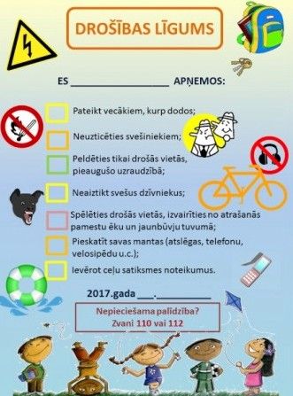
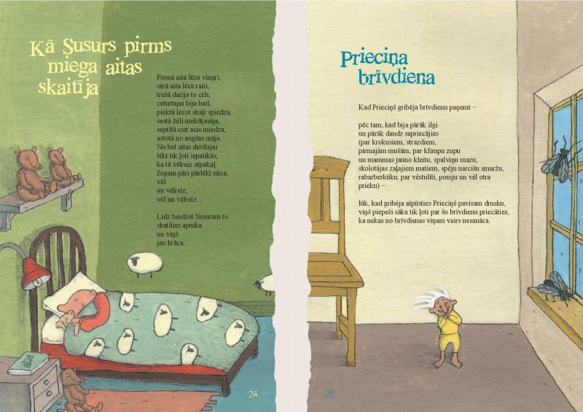

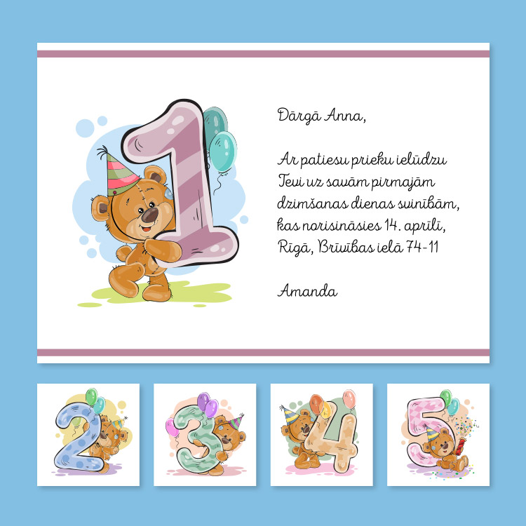
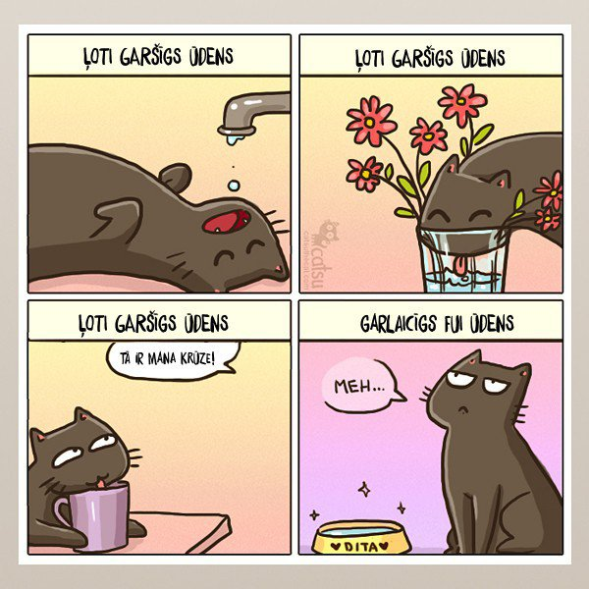
TEKSTU PASAULE: tekstpratība
Mēs dzīvojam tekstu pasaulē.
Visa mūsu saskare veidojas caur tekstiem.
Nekad vēsturē cilvēkam nav bijis jāsaskaras ar tik lielu tekstu daudzveidību.

Slide 6
Aktualitātes dabaszinātņu mācību jomā

Slide 7
MĀCĪBU SATURS
TIEK VEIDOTS PĒCTECĪGI UN SASKAŅOTI NO PIRMSKOLAS
LĪDZ VIDUSSKOLAI.

Slide 8
BEIDZOT 3.KLASI
1.3.2. Pamato, veicot eksperimentus, materiālu (metāls, plastmasa, koks, akmens, papīrs, māls, āda, audums, stikls) izvēli konkrētu priekšmetu izgatavošanai, salīdzinot materiālu īpašības (cietība, elastība, ūdens caurlaidība).
PIRMSSKOLA – SĀKUMSKOLA
I pakāpe | II pakāpe | III pakāpe
Iepazīst praktiskā darbībā no plastmasas, papīra, akmens, koka izgatavotus priekšmetus. | Iepazīst praktiskā darbībā no plastmasas, papīra, akmens, koka izgatavotu priekšmetu īpašības. | Salīdzina no stikla, koka, plastmasas, papīra, akmens izgatavotu priekšmetu īpašības un to izmantošanas iespējas.

Slide 9
TOP MĀCĪBU LĪDZEKĻU PARAUGI
PAR KATRU TEMATU KATRĀ MĀCĪBU PRIEKŠMETĀ, KURI PLĀNOTI KĀ ATBALSTS GAN SKOLĒNIEM, GAN SKOLOTĀJIEM.
Skolas varēs izmantot jau izdotos un agrāk iegādātos mācību līdzekļus un grāmatas, mērķtiecīgi izvēloties atbilstošākos
uzdevumus un tekstus.

Slide 10
PLĀNOTIE MĀCĪBU LĪDZEKĻI:
katra temata atsegums un vizualizācija;
stratēģijas, kā tikt pie sasniedzamā rezultāta;
terminu vārdnīca;
uzdevumi pašnovērtējumam;
vērtēšanas uzdevumu piemēri pa līmeņiem.

Slide 11
Aktualitātes kultūras izpratnes un pašizpausmes mākslas mācību jomā

Slide 12
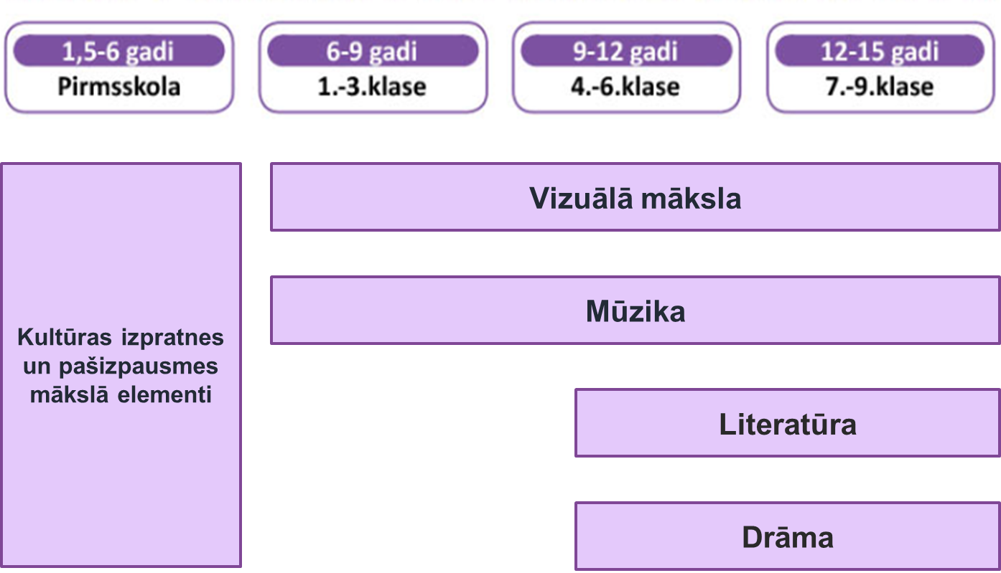
Mācību satura attīstība kultūras izpratnes un pašizpausmes mākslā jomā

Slide 13
Aktualitātes matemātikas mācību jomā

Slide 14
Bērni veido pieredzi – nav vienīgā pareizā risinājuma vai pieraksta veida, dažkārt var būt vairāki pareizie atrisinājumi.

Slide 15
Aktualitātes sociālajā un pilsoniskajā mācību jomā

Slide 16
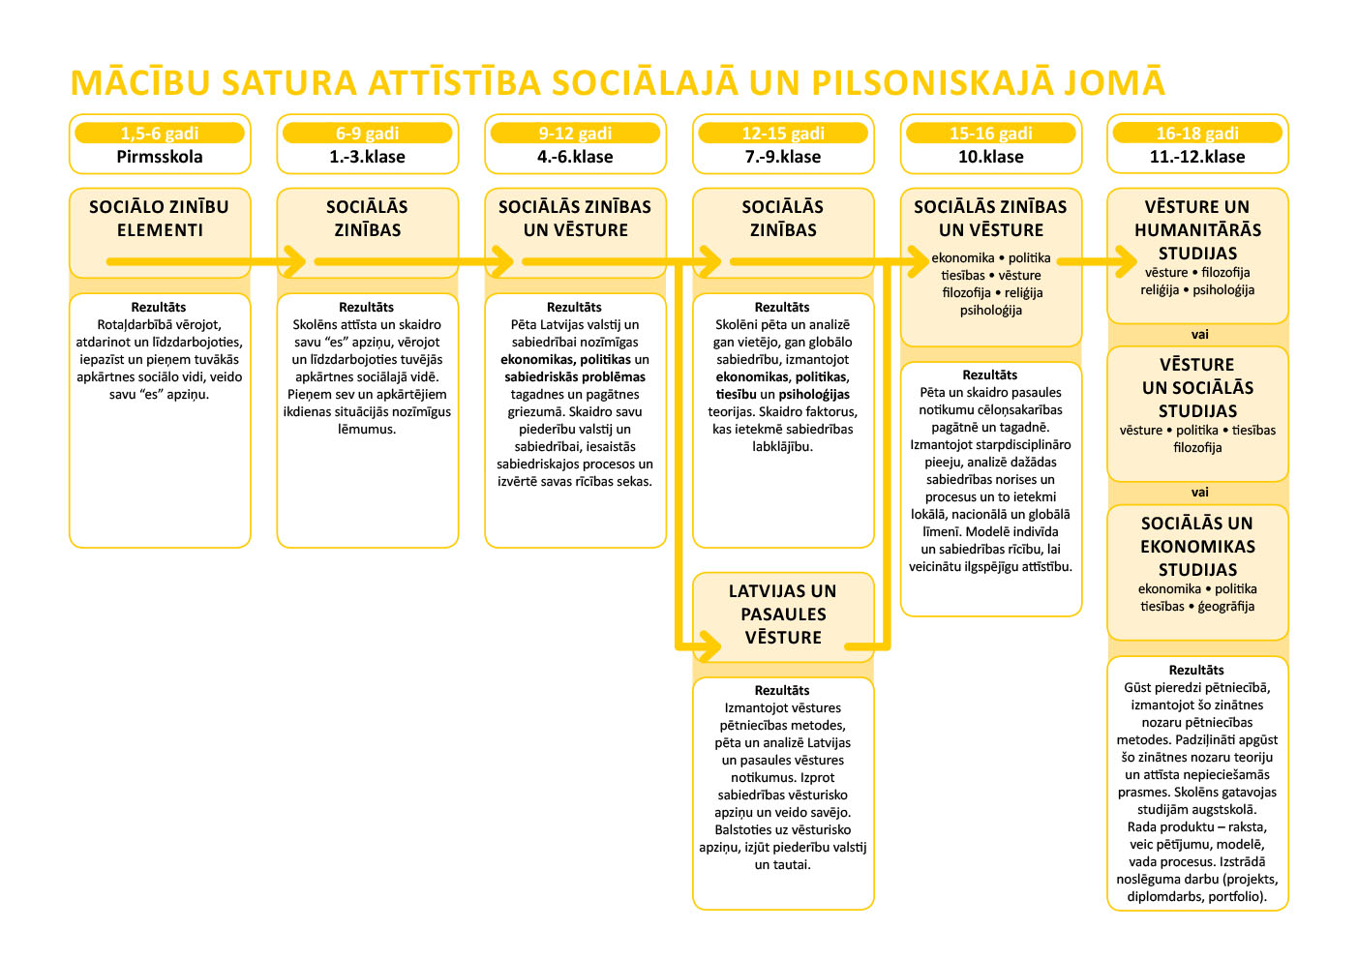
Mācību satura attīstība sociālajā un pilsoniskajā mācību jomā

Slide 17
Ir svarīgi bērnam piedāvāt mācību procesu dažādās vidēs – apkārtējā daba, kultūrvide, muzeji un vietējā pašvaldība sniedz iespēju iepazīties ar nepastarpinātu pieredzi no pirmavotiem
Notes:
Ir svarīgi skolēniem piedāvāt iespēju mācīties dažādās vidēs – apkārtējā kultūrvide, vietējā pašvaldība, kā arī daba tādējādi uzsverot kultūras, sociālā, ekonomiskā un ekoloģiskā aspekta vienotību.

Slide 18
Aktualitātes tehnoloģiju mācību jomā

Slide 19
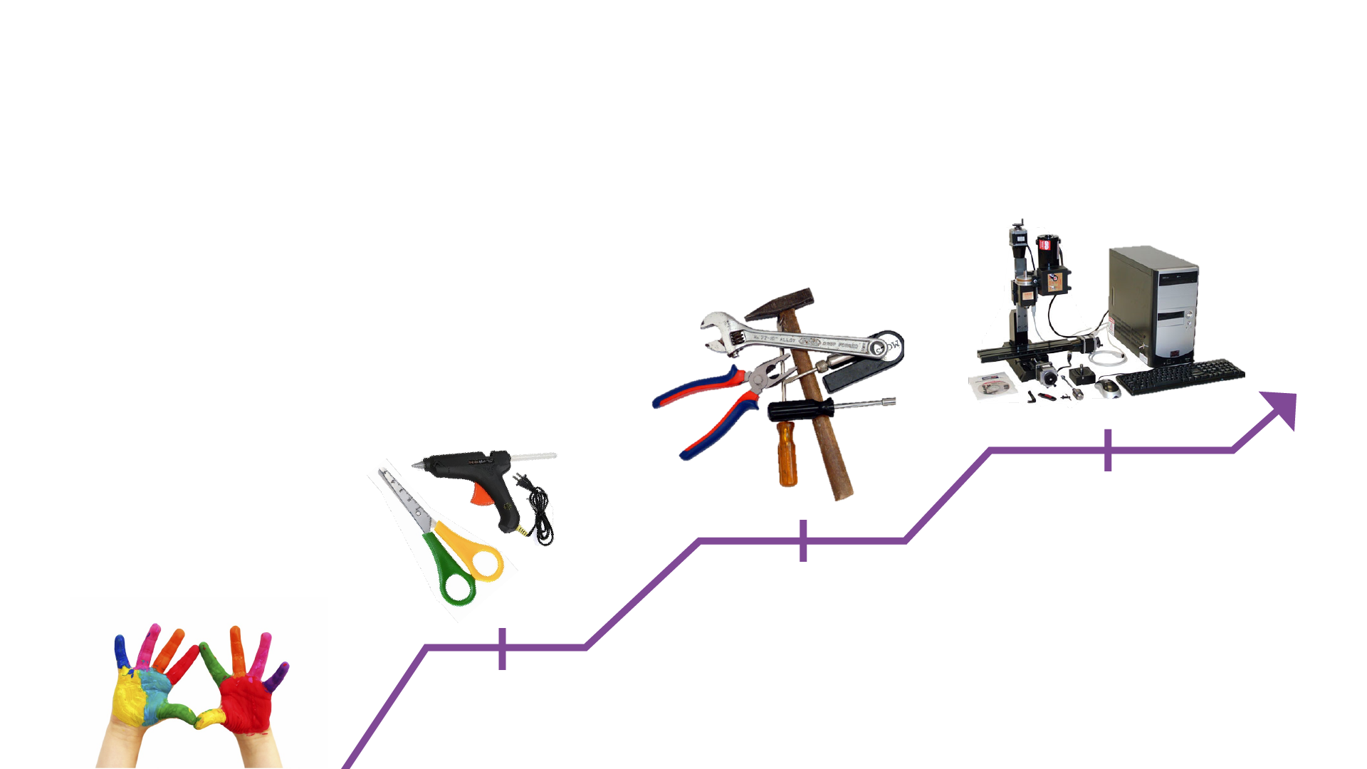
Bērnni pirmsskolā apgūst un trenē lietu radīšanu, piedaloties rotaļās, kas prasa darboties ar rokām, pakāpeniski attīstot materiālu apstrādes un tehnoloģiju prasmes, izmantojot dažādus instrumentus, kas pakāpeniski pieaug sarežģītības pakāpē.

Slide 20
Aktualitātes veselības un fiziskās aktivitātes mācību jomā

Slide 21
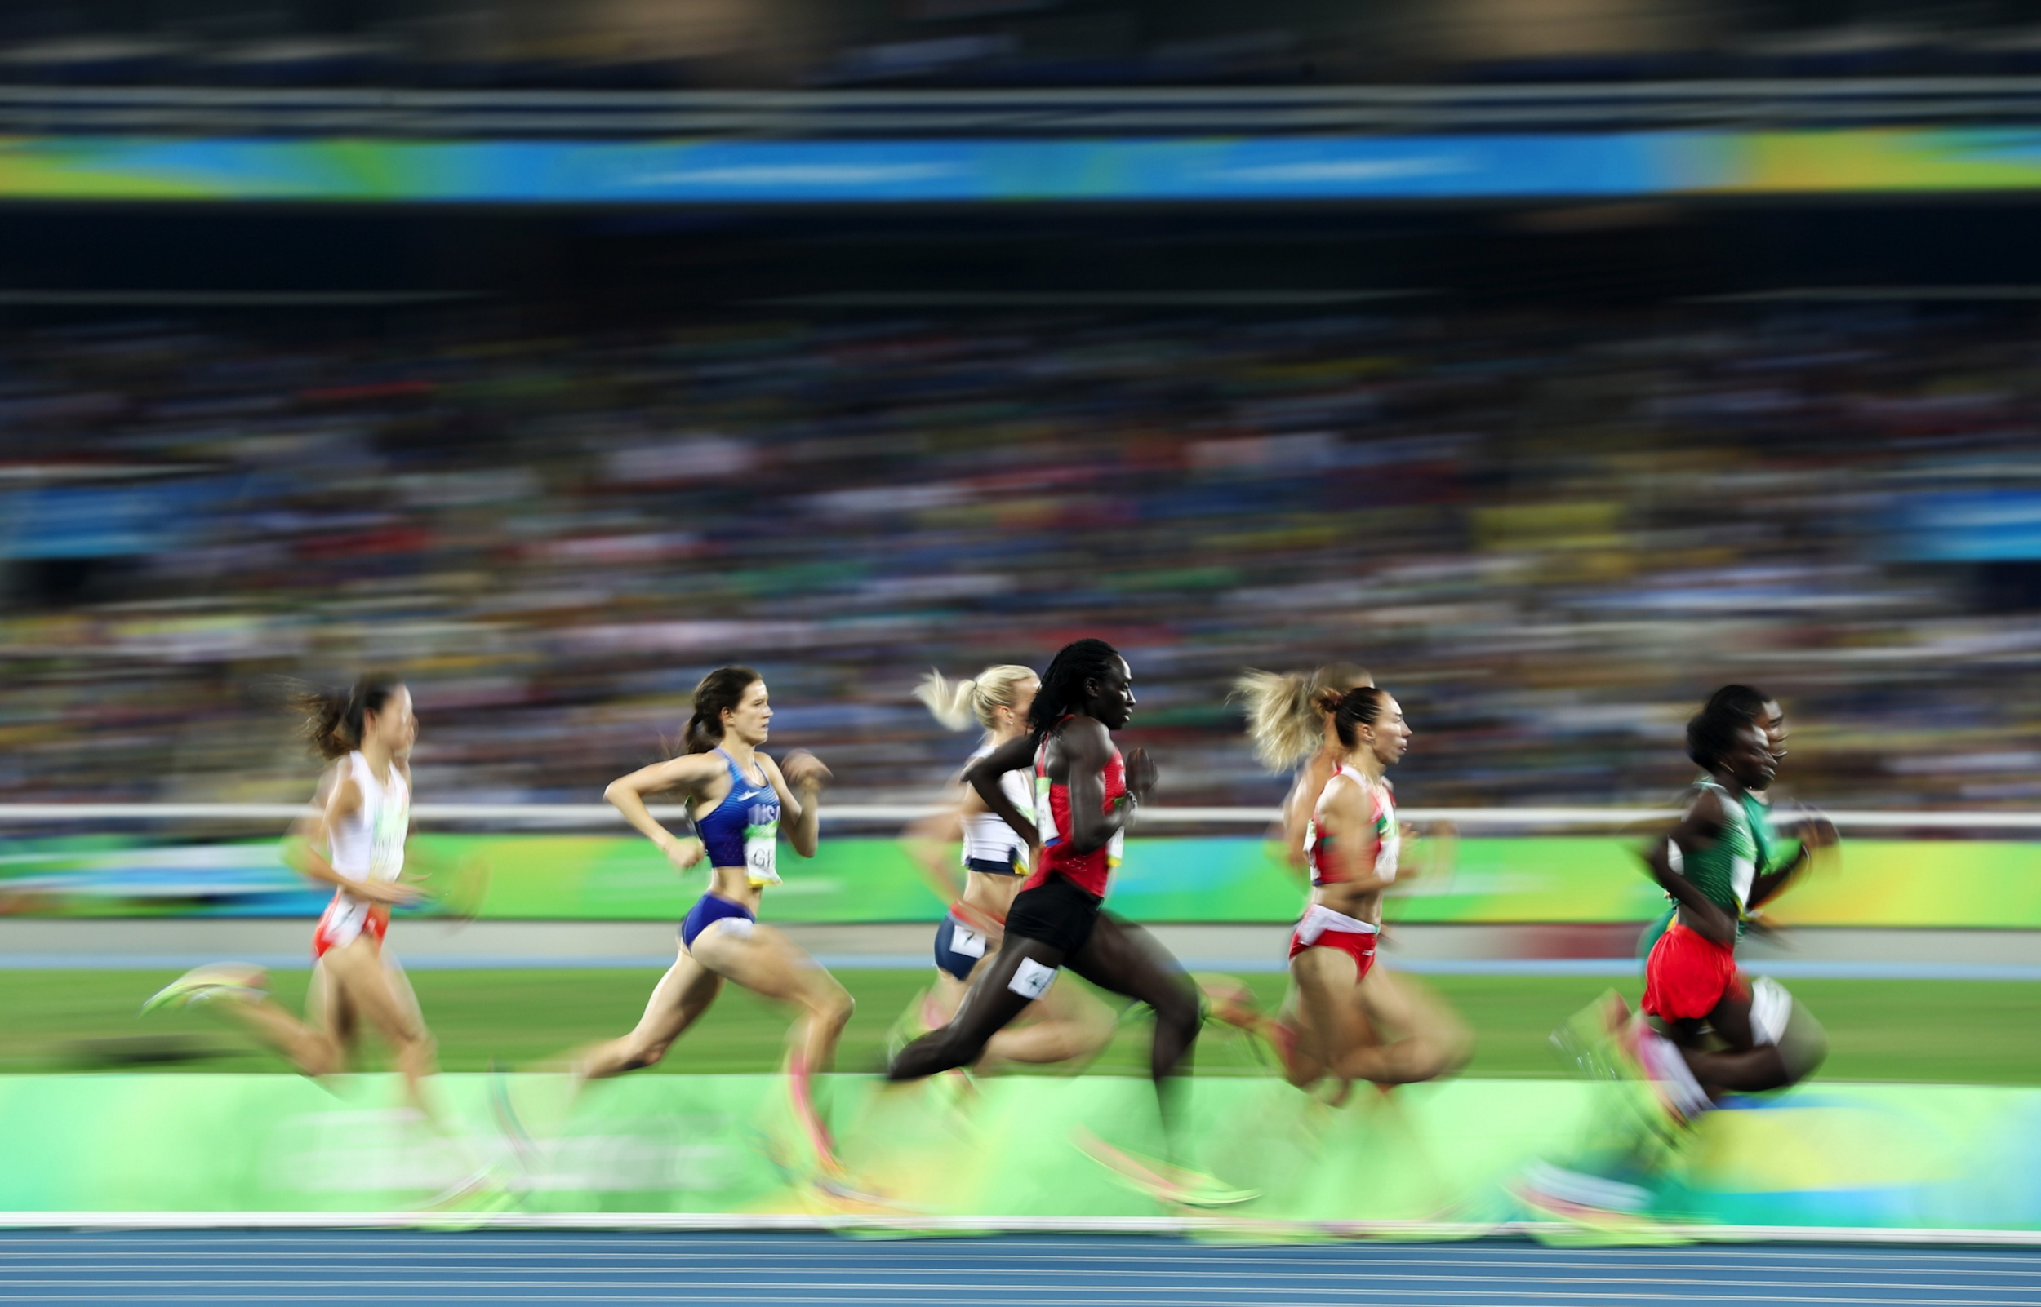
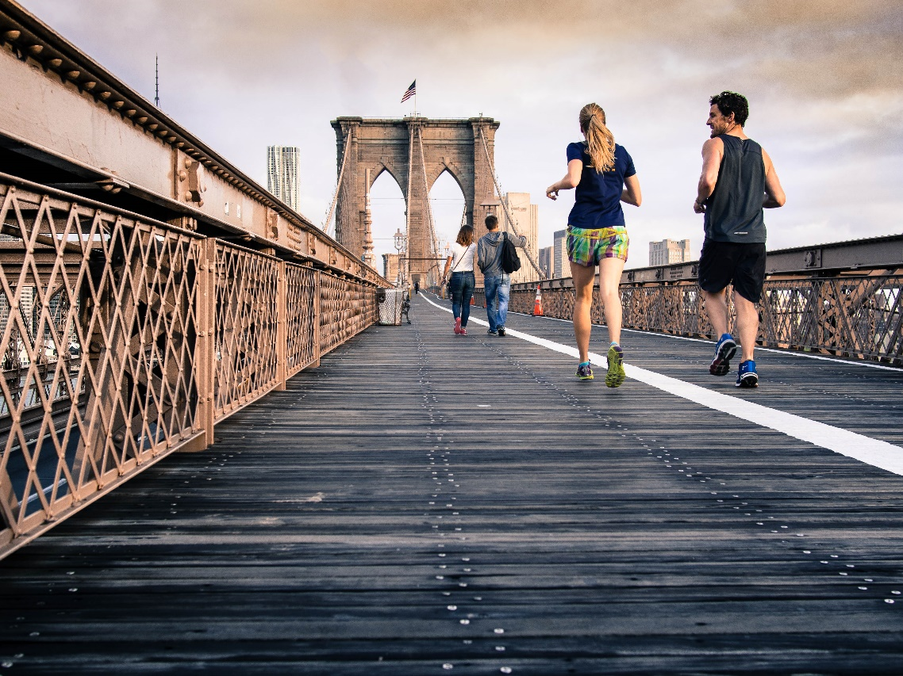
Sasniegumu sports vai uz veselību orientēta fiziskā aktivitāte?

Slide 22
Skolas/pirmsskolas uzdevums
Bērni
iesaistās daudzveidīgās fiziskajās aktivitātēs atbilstoši savām spējām;
veido izpratni par veselīgu dzīvesveidu;
praktizē veselīga dzīvesveida paradumus;
ir zinoši un spēj lemt un rīkoties riska / apdraudējuma situācijās.

Slide 23
Paplašinās mācību satura konteksts
SPORTS. Skolēni:
apgūst fiziskās aktivitātes saistībā ar veselību un drošību,
piedalās un reflektē par daudzveidīgām fiziskajām aktivitātēm saistībā ar reālām dzīves situācijām.
VESELĪBA. Skolēni:
ikdienā īsteno veselību veicinošus paradumus, pakāpeniski attīstot dziļāku izpratni par veselīga dzīvesveida nepieciešamību,
aktīvi iesaistās veselību veicinošas vides veidošanā savas ģimenes un kopienas ietvaros.
DROŠĪBA. Skolēni:
atpazīst riskus, bīstamās situācijās, kas ir ap viņiem;
Izvērtē ar veselību un drošību saistītas situācijas;
pieņem lēmumu un droši rīkojas tikai pēc tam.

Slide 24
Uzsvaru maiņa
no KO un CIK? uz KĀPĒC un KĀ DARĪT?

Slide 25
Atbalsts skolēnu papildu iesaistei skolā veselības stiprināšanā un fiziskajās aktivitātēs
pirmsskolas un skolas vide, kas aktivizē bērnu kustīgumu;
kustību aktivitāšu pauzes mācību priekšmetu stundās;
āra kustību pauzes starp stundām līdz 30minūtēm;
veselības un fizisko aktivitāšu starpbrīži;
aktīvās atpūtas zonas skolas iekštelpās;
daudzfunkcionālas āra fizisko aktivitāšu zonas;
kustību aktivitāšu /interešu izglītības /fakultatīvo pulciņu nodarbības skolā pēc mācību stundām.

Slide 26
Pirmsskolas mācību satura programma
Programmas paraugu veido:
mācību mērķis un uzdevumi;
mācību saturs;
satura apguves secība;
snieguma vērtēšana.

Slide 27
Programmas sadaļā "Satura apguves secība" doti mācību satura apguves plānojuma soļi un ieteicamie temati, kuru ietvarā var apgūt mācību saturu.
Bērna personības attīstība notiek kopveselumā. Arī mācību procesā bērnam jauna pieredze jāgūst kopveselumā – integrējot mācību saturu.

Slide 28
Programmas sadaļā "Snieguma vērtēšana” iekļauti piemēri snieguma vērtēšanai mācību procesā un sasniegumu vērtēšanai pirmsskolas izglītības pakāpes nobeigumā.

Slide 29
Mācību satura programmas mērķis
Zinātkārs, radošs un dzīvespriecīgs bērns, kas dzīvo veselīgi un aktīvi, darbojas un mācās ieinteresēti un ar prieku, gūstot pieredzi par sevi, citiem, apkārtējo pasauli un savstarpējo mijiedarbību tajā.

Slide 30
Uzdevumi
Sekmēt bērna vispusīgu attīstību, ievērojot viņa vajadzības, intereses, spējas un pieredzi, liekot vērtībās balstītu ieradumu veidošanai;
Attīstīt bērna sociālās un emocionālās prasmes, kas ietver sevis, savu emociju, domu un uzvedības apzināšanu, spēju saprast citus un veidot pozitīvas attiecības;
Attīstīt dzīvei nepieciešamo kritisko domāšanu, prasmi [ieņemt atbildīgus lēmumus, jaunradi un uzņēmējspēju, prasmes sadarboties un līdzdarboties un digitālās prasmes;
Veidot pratību pamatus valodu, sociālās un pilsoniskās, kultūras izpratnes un pašizplausmes mākslā, dabaszinātņu, matemātikas, tehnoloģiju, veselības un fiziskās aktivitātes jomās;
Nodrošināt bērniem iespēju sagatavoties pamatizglītības apguvei.

